Slide 1

Русский язык
6
класс
Тема: Лексика.

Slide 2

Сегодня на уроке
Мы повторим:
-антонимы;
- синонимы.
Мы познакомимся с видами омонимов:
омоформами;
омофонами;
омографами.

Slide 3
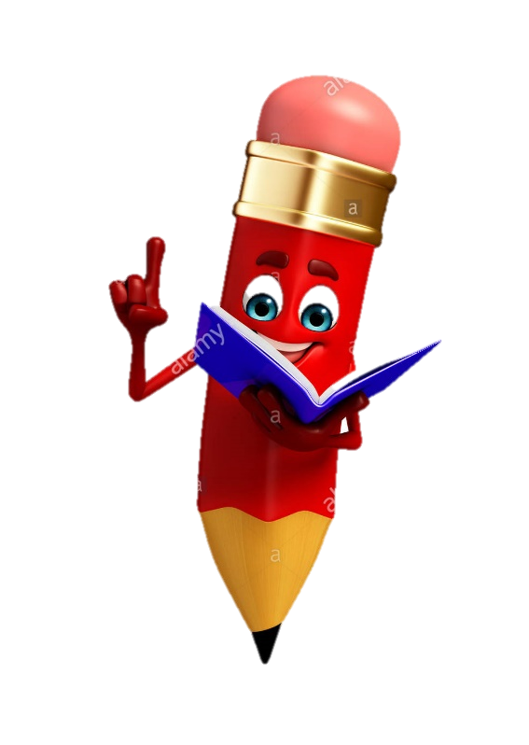
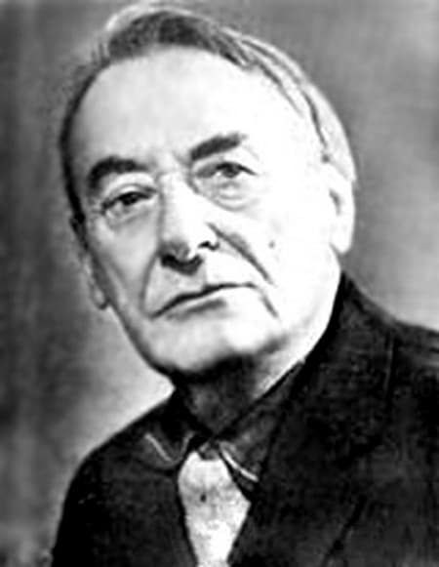

Много слов на земле. Есть дневные слова-
В них весеннего неба сквозит синева.
Есть слова-словно раны, слова словно суд,-
С ними в плен не сдаются и в плен не берут.
Словом можно убить, словом можно спасти,
Словом можно полки за собой повести.
Словом можно продать, и предать, и купить,
Слово можно в разящий свинец перелить.
В.С. Шефнер

Slide 4



Slide 5
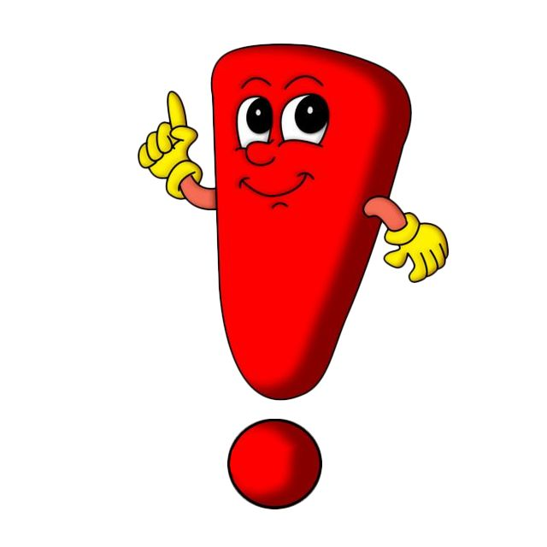

Слова бывают однозначные (имеющие одно лексическое значение) и многозначные (имеющие несколько значений)

Slide 6
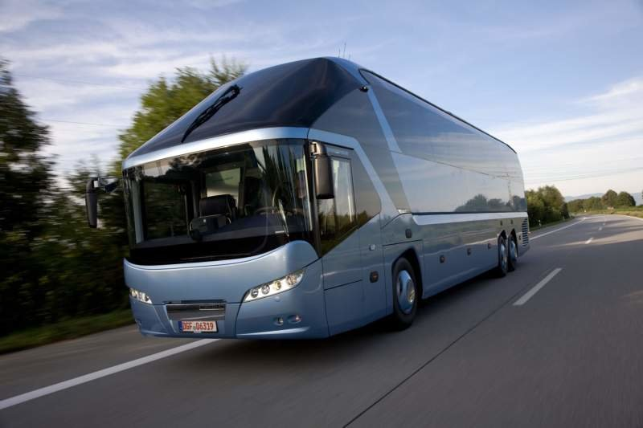


Однозначные слова
автобус
компьютер
карандаш

Slide 7
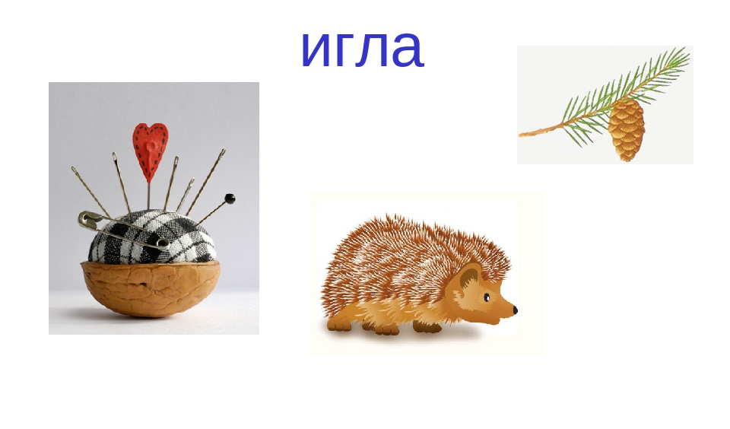
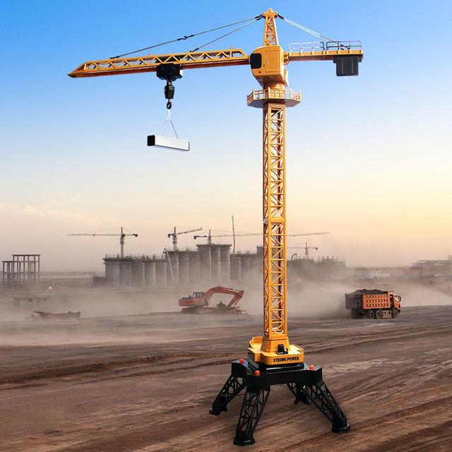
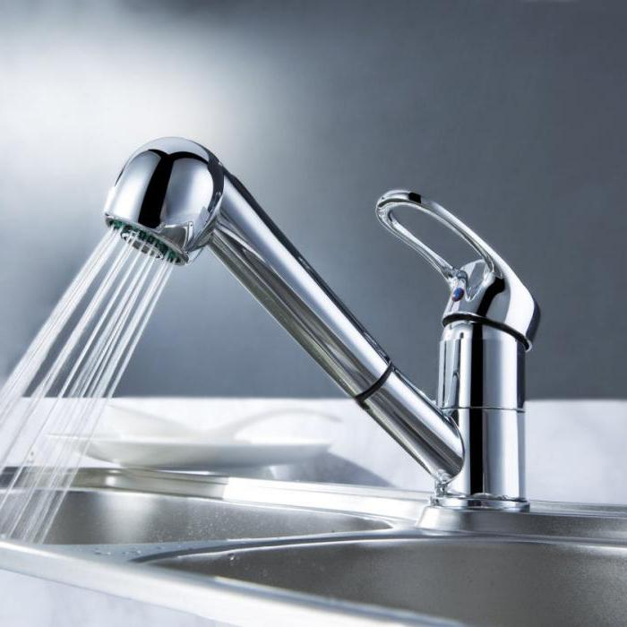
Многозначные слова-
слова, у которых несколько
лексических значений.
кран

Slide 8
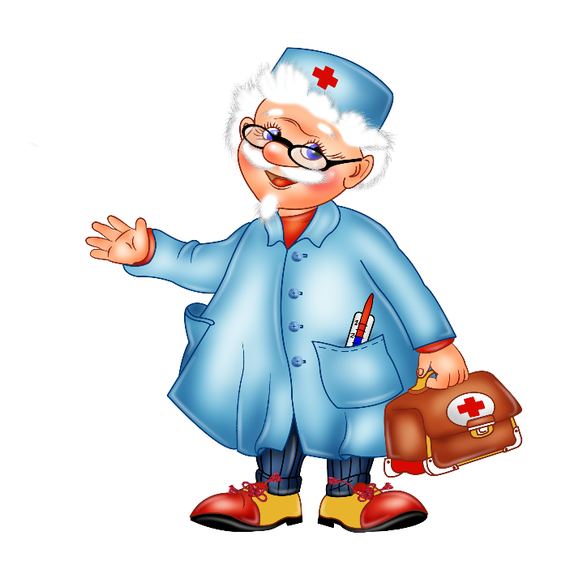
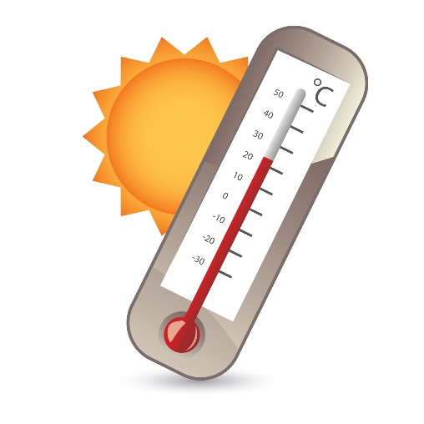
СИНОНИМЫ-слова, различные по звучанию,
но близкие по лексическому значению:
врач-доктор,
безграничный-бескрайний,
градусник-термометр.

Slide 9
Выполним упражнение 41.
Подберите из слов для справок синонимы и запишите синонимические ряды.
Работа, бороться, представление, просить, основной, неизвестный, спокойно, вежливо.
Слова для справок: ходатайство, неведомый, занятие, служба, учтиво, зрелище, незнакомый, обходительно, дело, биться, сражаться, спектакль, взывать, умолять¹, воевать, смирно, главный, первостепенный, труд, тихо, безмятежно, драться.
Работа- занятие, служба, дело, труд.
Бороться- биться, сражаться, воевать, драться.
Представление- зрелище, спектакль.
Просить- ходатайствовать, взывать, умолять.
Основной- главный, первостепенный.
Неизвестный- неведомый, незнакомый.
Спокойно- смирно, безмятежно.
Вежливо- обходительно, учтиво.

Slide 10
Фонетический разбор
УСТНЫЙ РАЗБОР | ПИСЬМЕННЫЙ РАЗБОР
В слове умолять три слога- у-мо-лять, третий слог ударный. Гласные звуки: [у] -безуд., обозначен буквой у, [а] - безуд., обозначен буквой о, [а] - уд., обозначен буквой я. Согласные звуки: [м ] -зв., тв., обозначен буквой м, [л’] - зв., тв., обозначен буквой л, [т’ ] -глухой, мягкий, обозначен буквой т, Буква Ь не обозначает звука. В слове умолять 7 букв и 6 звуков. | у - [у] – гл., безуд.. м - [м] – согл., зв., тв. о - [а] - гл., безуд.. л - [л’] - согл., зв.,мягк.. я - [а] - гл., уд. т - [т’] - согл., гл., мягк. ь - [-] 7 б., 6 зв.

Slide 11

ПОДБЕРИ СИНОНИМЫ:
сырой нежный
ароматный мокрый
старый мощный
могучий душистый
ласковый древний
огонь алый
красный пламя
мокрый
душистый
древний
мощный
нежный
пламя
алый

Slide 12
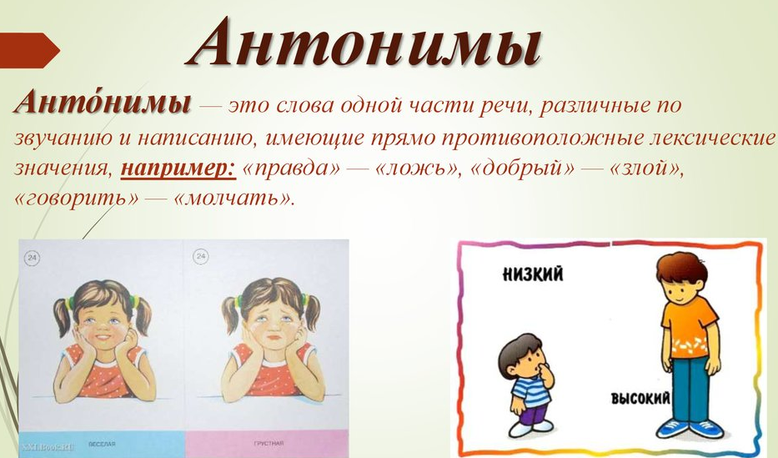

Slide 13

Выполним упражнение 42.
Подберите к выделенным словам антонимы, запишите.
Образец: вредный совет – полезный совет.
Откровенный человек, большой город, свежий хлеб, свежая газета, сказать правду, познакомиться с новосёлами, рано смеркается
Откровенный человек-скрытый человек, большой город- маленький город, свежий хлеб- черствый хлеб, свежая газета- старая газета, сказать правду- сказать ложь, познакомиться с новосёлами- познакомиться со старожилами, рано смеркается- поздно светает.

Slide 14
Выполним упражнение 43.
Выберите и запишите сначала пары синонимов, а затем пары антонимов.
Смотреть сверху вниз, терять время, разгромить, отвадить, отозваться с похвалой, уважать, нанести удар, расхвалить, копать, выгнать, ни в грош не ставить, отругать, приблизить, спешить, одержать победу, исчезнуть, появиться, заволноваться, успокоиться, образоваться, переполошиться.

Slide 15
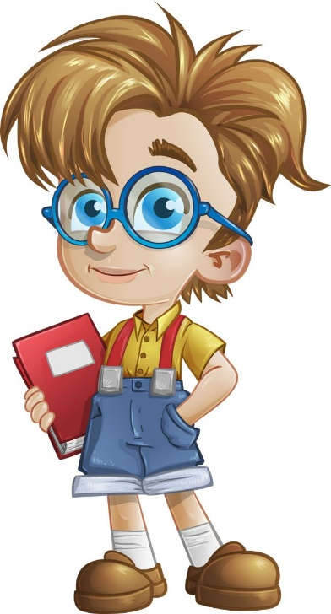
Синонимы
Смотреть сверху вниз- ни в грош не ставить.
Разгромить- нанести удар, одержать победу.
Отвадить-выгнать.
Отозваться с похвалой-расхвалить.
Появиться-образоваться.
Заволноваться-переполошиться.

Slide 16

Антонимы
Заволноваться-успокоиться.
Появиться-исчезнуть.
Уважать-ни в грош не ставить.
Отвадить-приблизить.

Slide 17
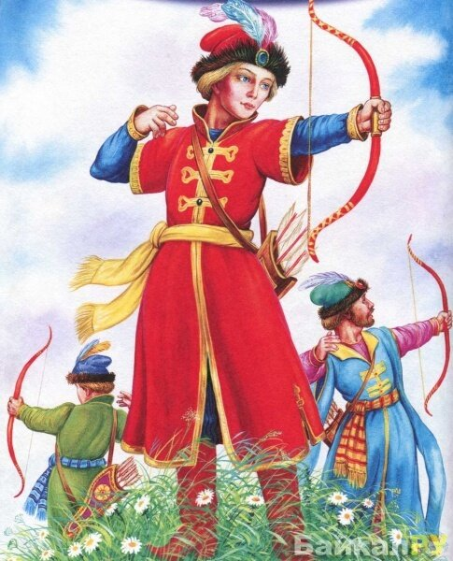
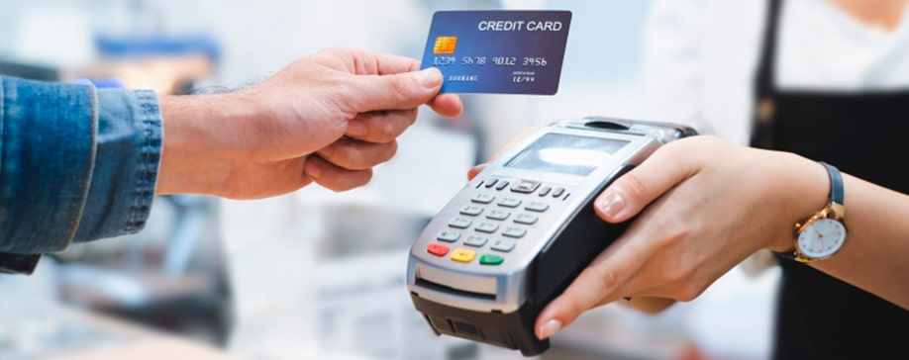
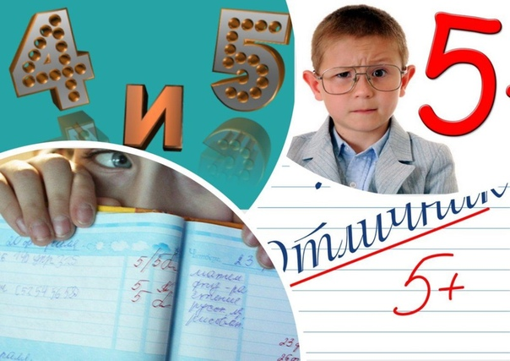
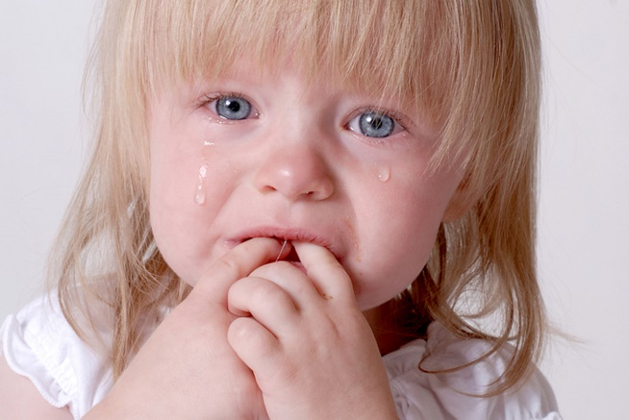
Виды омонимов:
Омографы- слова, которые пишутся одинаково, но
различаются ударением.
молодец
плачу
молодец
плачу

Slide 18
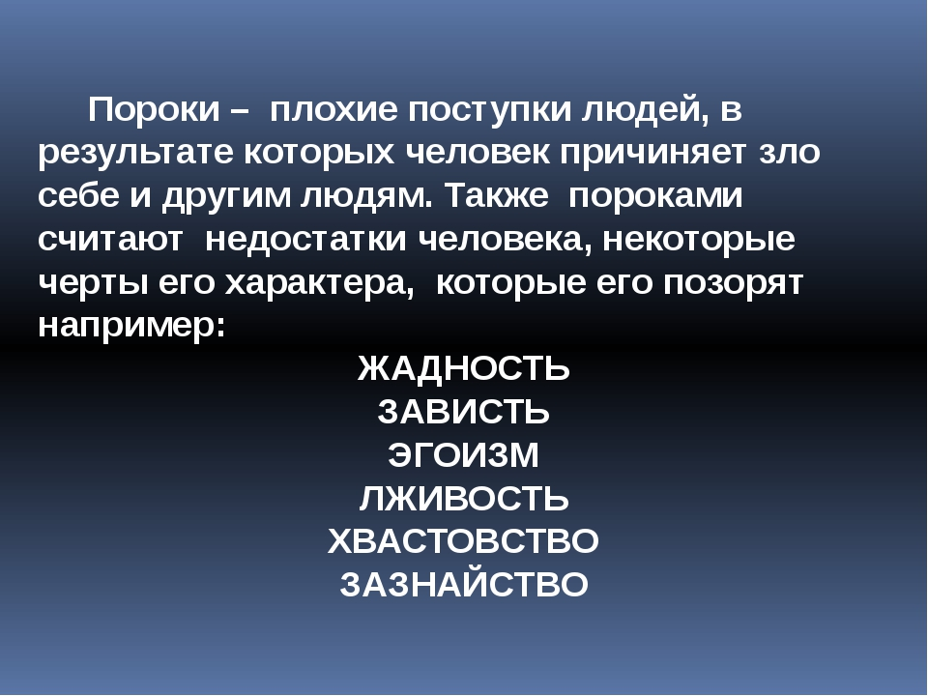
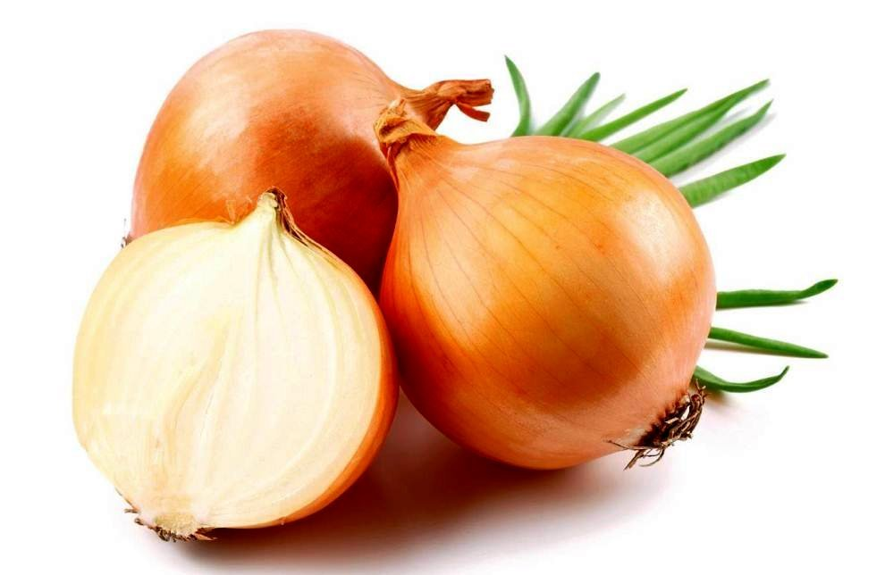
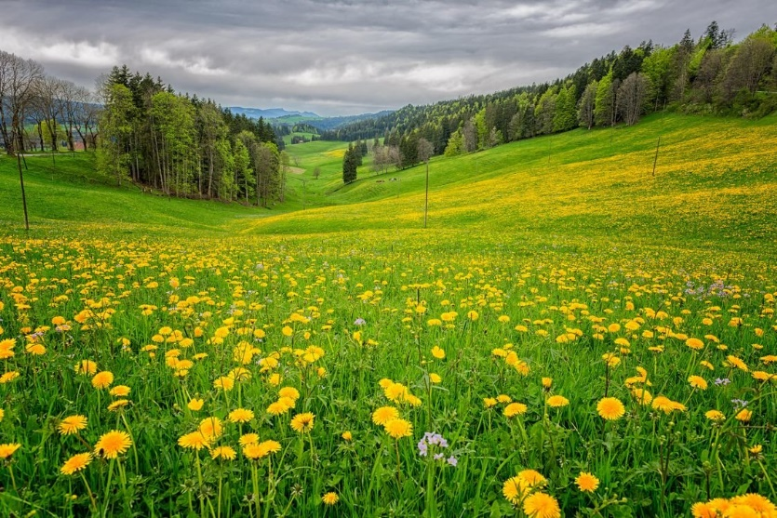
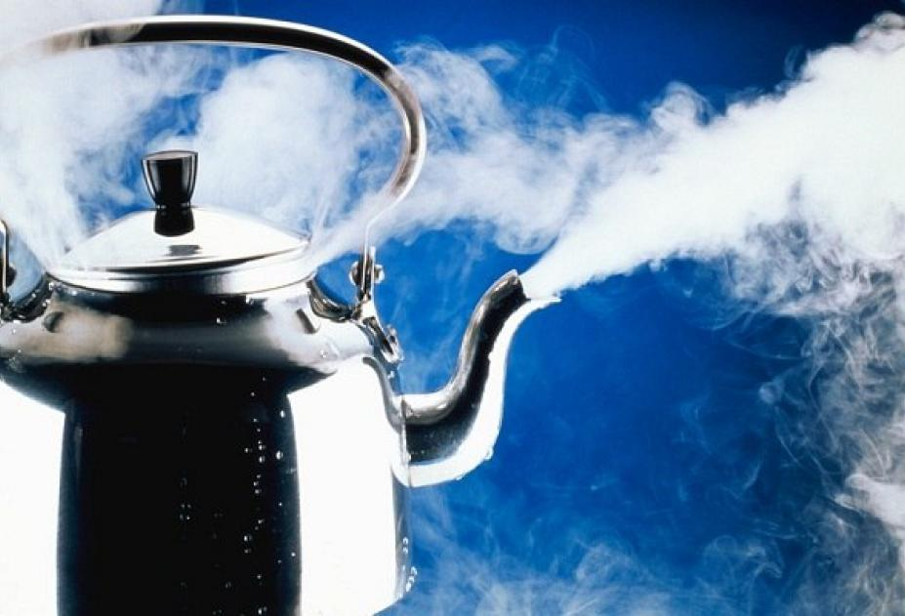
Виды омонимов:
Омофоны- слова, которые одинаково звучат, но пишутся
по-разному.
луг
парок
лук
порок

Slide 19
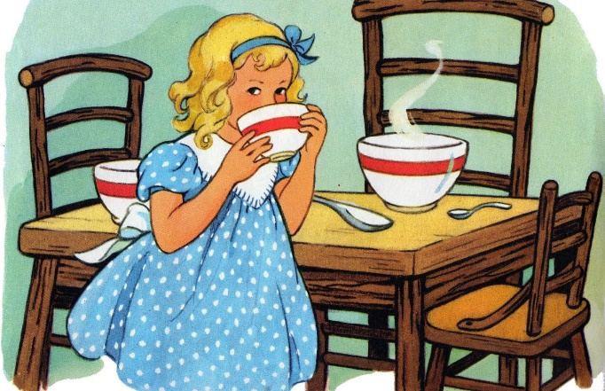
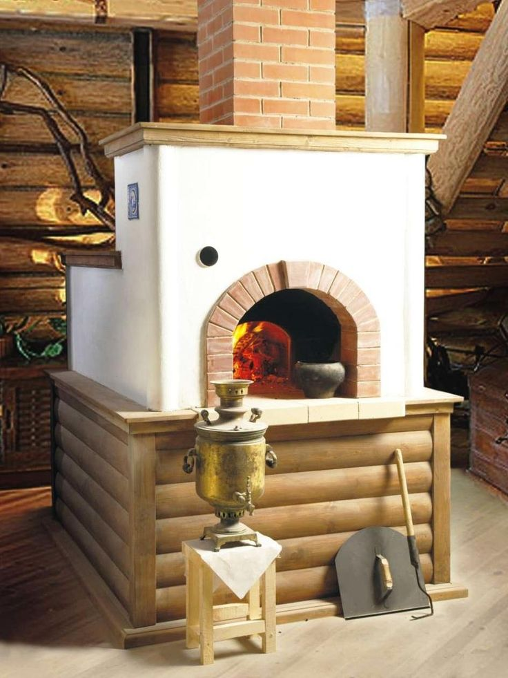
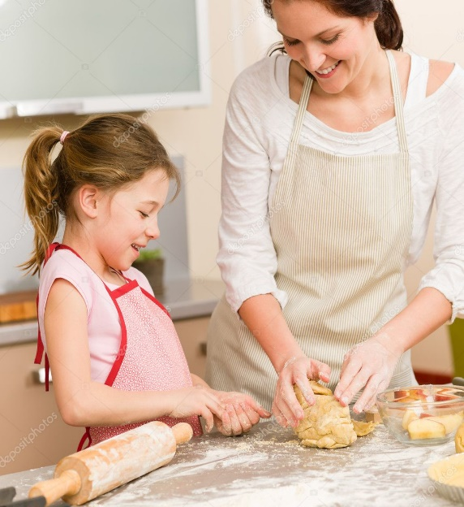
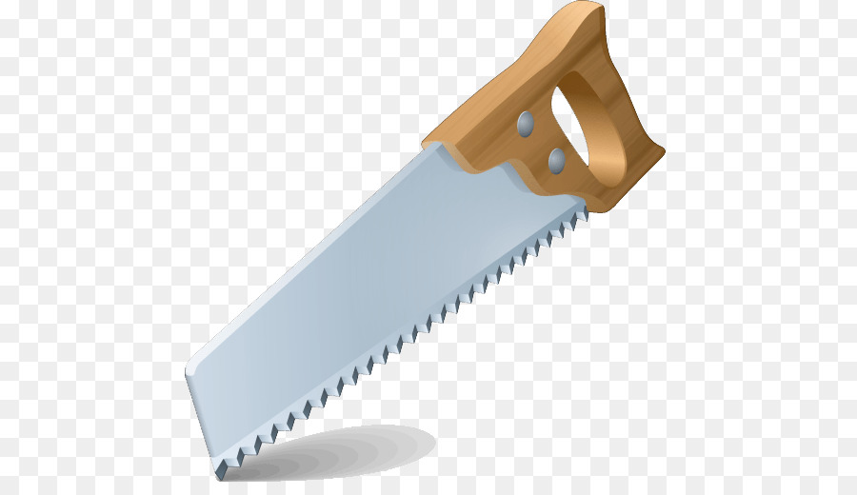
Виды омонимов:
Омоформы- слова, совпадающие по звучанию и
написанию в какой-либо грамматической форме.
Печь
(сущ.)
Пила
(сущ.)
Печь
(глагол)
Пила
(глагол)

Slide 20
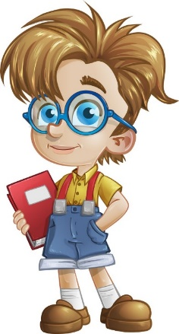
Сегодня на уроке
Мы повторили:
-антонимы;
- синонимы.
Познакомились с видами омонимов:
- омоформами;
- омофонами;
- омографами.

Slide 21

Задание на дом.
Выполнить
Упражнение 44.

